Slide 1
Chào mừng thầy cô
và các em đến với tiết học

Slide 2
Nghe và cảm nhận ca từ bài hát
"Mái trường mến yêu"

Slide 3
TUẦN 1:
TRƯỜNG HỌC MỚI CỦA EM

Slide 4
NỘI DUNG BÀI HỌC
Cảm xúc của em khi trở thành học sinh lớp 6
1
Giới thiệu về trường học mới của em
2

Slide 5
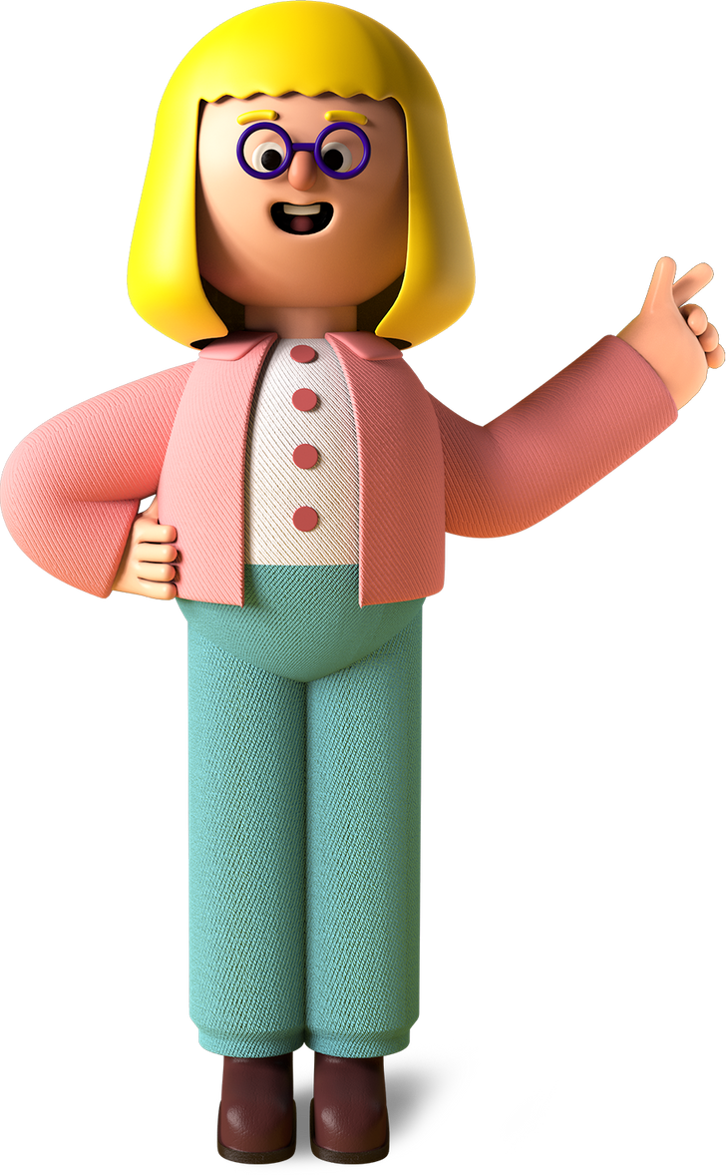
1.
Cảm xúc của em khi trở thành học sinh lớp 6

Slide 6
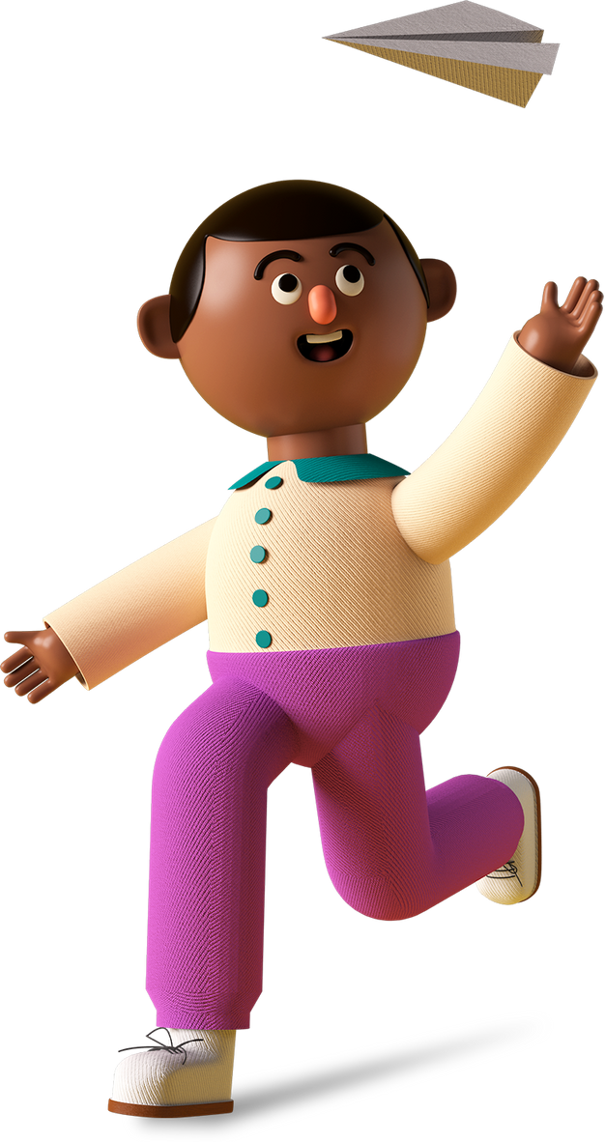
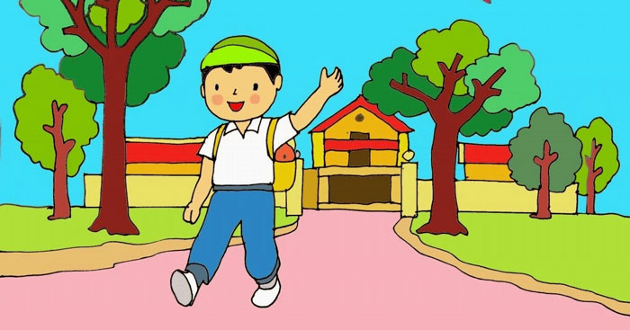
Em đã chuẩn bị những gì khi trở thành học sinh lớp 6

Slide 7
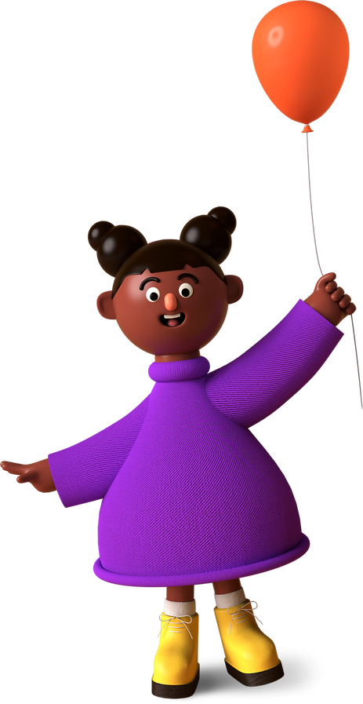
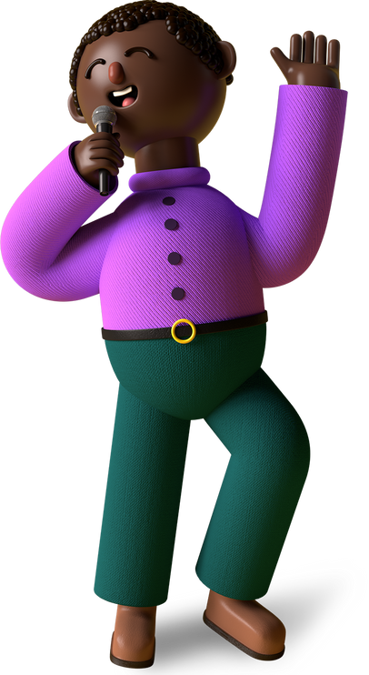
THẢO LUẬN NHÓM ĐÔI
Em cảm thấy như thế nào khi trở thành HS lớp 6?
Những cảm xúc của bản thân trong ngày đầu đến học ở một môi trường mới?

Slide 8
- Vào lớp 6 em cảm thấy vừa vui mừng nhưng cũng rất lo lắng, hồi hộp…
- Cảm xúc của bản thân trong ngày đầu đến môi trường mới: hồi hộp, hào hứng, lo lắng…

Slide 9
Kết luận
Những cảm xúc khi trở thành HS lớp 6 thật đáng trân trọng. Bên cạnh niềm tự hào, háo hức thì cũng xen lẫn những hồi hộp, băn khoăn… Tất cả những cảm xúc ấy cùng là những kỉ niệm đẹp của ngày đầu đến trường sẽ là những kí ức không thể nào quên.

Slide 10
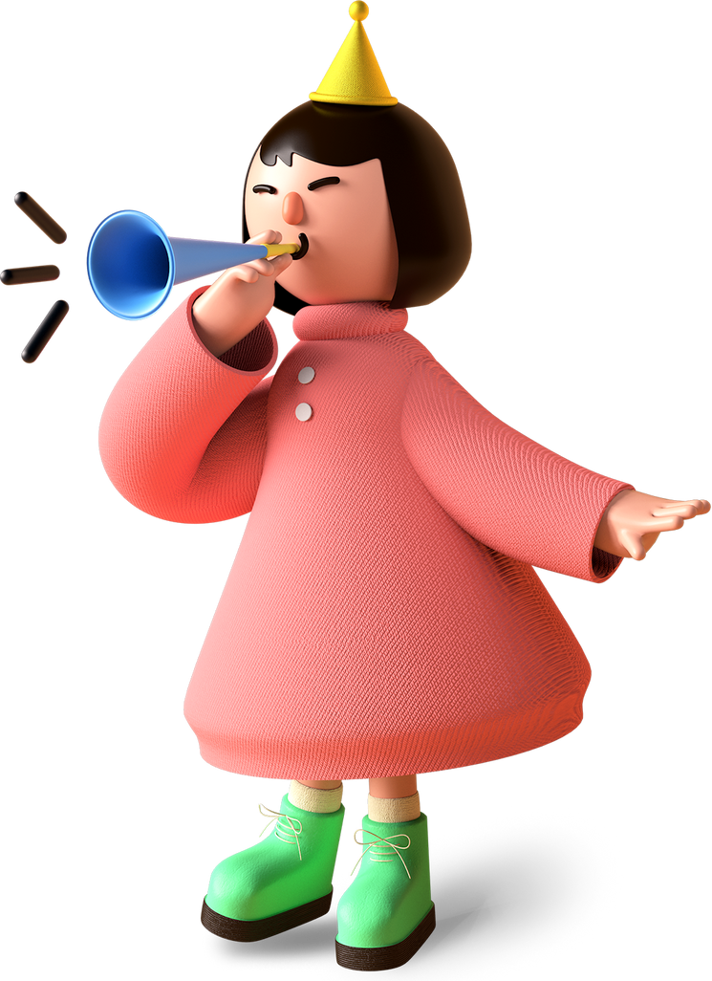
2.
Giới thiệu về trường học mới của em

Slide 11
(GV để hình ảnh sơ đồ tư duy hoặc một số hình ảnh trường học để giới thiệu về ngôi trường trung học cơ sở mà các em đang học.)

Slide 12
Giới thiệu về trường mới
Một vài nét cơ bản về lịch sử của trường
01
Một tả cảnh quan, khuôn viên của nhà trường
02
Điều gì ở trường làm em ấn tượng nhất?
03

Slide 13
Em hãy chia sẻ những cảm nghĩ, mong muốn về ngôi trường mới?...
01
Thầy cô, bạn bè
02
Trong học tập
03
Mong muốn khác

Slide 14
Kết luận
Mỗi môi trường đều có truyền thống xây dựng và phát triển cùng với những đặc điểm của riêng mình. Tham gia với hoạt động tìm hiểu nhà trường sẽ giúp các em thêm yêu quý ngôi trường mà mình theo học. Mỗi HS có quyền tự hào về ngôi trường mà các em theo học. Chúng ta cần có những hành động thiết thực góp phần giữ gìn và xây dựng nhà trường.

Slide 15
Hướng dẫn về nhà
Chuẩn bị tiết:
Sinh hoạt lớp
Cảm nhận về tuần học đầu tiên

Slide 16
Cảm ơn thầy cô
và các em đã chú ý lắng nghe

